Slide 1
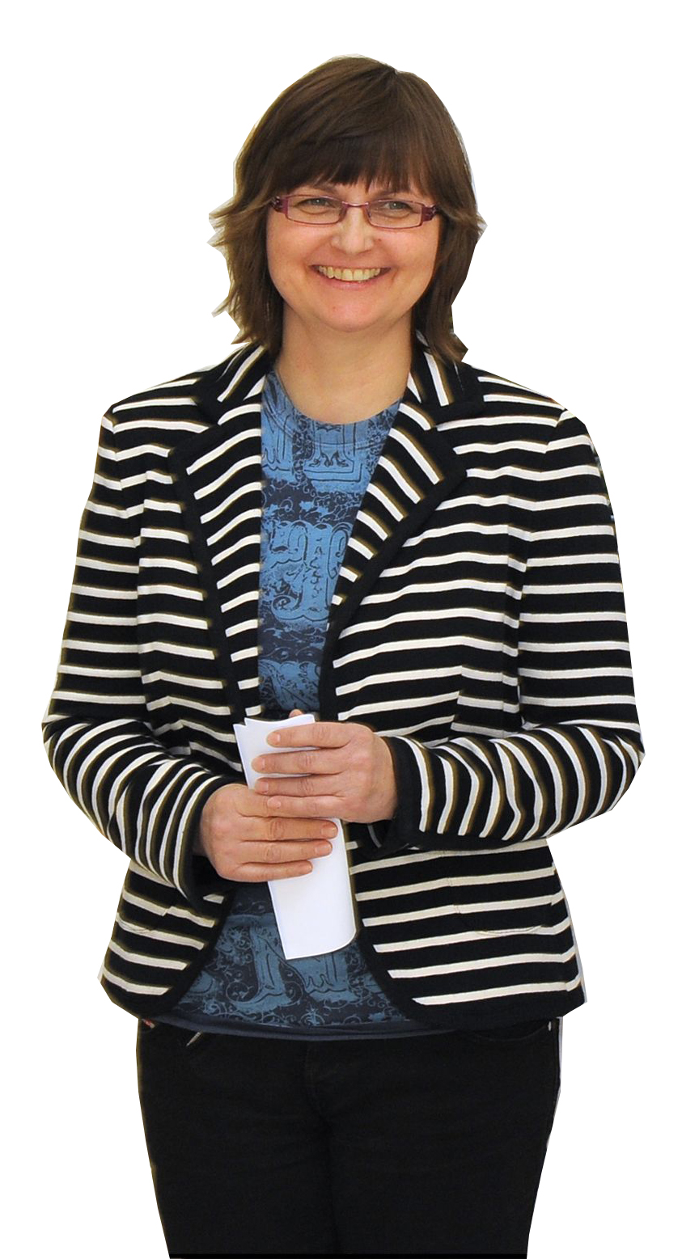
Yvona Ferencová
Bc. Jitka Burdová
GP3MP_HTGP Historie a teorie galerijní pedagogiky
Podzim 2011
Vyučující: Mgr. Alice Stuchlíková

Slide 2
Yvona Ferencová (*1962)
1980 – 1987 Pedagogická fakulta Masarykovy univerzity
1998 – 2005 Moravská galerie, oddělení práce s veřejností, správce Kolekce uměleckých děl pro nevidomé a slabozraké
2006 – 2011 Vedoucí oddělení moderního a současného umění MG
Od 2004 oddělení moderního a současného umění, kurátor sbírky (malba, socha)
2009 titul Ph.D. – disertační práce: Apozice obrazu -"metoda kruhové oscilace a její uplatnění při zprostředkování současného umění veřejnosti“

Slide 3
Publikace
Apozice obrazu. Brno: Nakladatelství Pavel Křepela 2009.
Katalogy k výstavám, např.:
… a nezapomeňte na květiny. Brno: Moravská galerie v Brně, 2010.
Dominik Lang, Pohled pro diváka. Brno: Moravská galerie v Brně, 2010.
Kateřina Šedá, Každej pes jiná ves. Brno: Moravská galerie v Brně, 2007.
Ocenění
2001 první cena ministra kultury ČR v kategorii učebnice a pomůcky v soutěži Nejkrásnější kniha roku 2001 za katalog k výstavě Možná sdělení
Přednášky a workshopy pro Radu galerií ČR, Národní galerii v Praze, VŠUP Zlín, Národnú galériu v Bratislavě, Univerzitu Karlovu v Praze aj.
Letní výtvarná sympozia , např. v Galerii Sýpka u Vlkova.
Projekty pro nevidomé a slabozraké návštěvníky galerie – Možná sdělení, Neviditelná příčina.

Slide 4
Zprostředkování umění
Ve stále větší míře sehrávají důležitou roli galerijní pedagogové, jejichž úkolem je ukázat návštěvníkům cestu k autentickému vnímání uměleckého díla, umožnit jim
co nejhlubší prožitek umění a také muzeu připravovat potenciální stálé návštěvníky.
(…) Nikdo doposud nestanovil měřítka vymezující ani nikterak omezující jejich činnost.
O to více však záleží na jejich osobnosti, zájmech, vnímavosti, na jejich tvořivých schopnostech, zkušenostech, ochotě přijímat nové podněty, sebevzdělávat se.¹
Kvalitní příprava je nezbytným předpokladem
pedagogovy práce.²
Lektor vstupuje do role provázejícího. Má rozumět, účastnit
se programu spolu se svými svěřenci, inspirovat a povzbuzovat, ne však kontrolovat a hodnotit. (…) Učí jakoby mimochodem.³

Slide 5
Metoda kruhové oscilace
„ (…) kroužením kolem ohniska, hledáním i v poměrně vzdálených sférách napříč obory, se přibližujeme dílu, k němuž se vše vztahuje.“⁴
ponechání prostoru účastníkům, kteří skrze dílo poznávají sebe sama
vede ke kreativitě, vytvoření vlastního názoru
dialog
nejdůležitější je účastník
Lektor:
stojí v ústraní, ale přitom ovlivňuje průběh
otevřený
spontánní
empatický
schopný improvizovat
Naučit vidět oči i mysl, to je základní úkol pedagogů.⁵
Zprostředkováváme-li umělecké dílo druhým, měli bychom vždy ponechat dílu dostatek prostor k jeho vlastnímu působení, otevřít sebe i druhé dílu, abychom mohli přijímat, co samo nabízí.⁶

Slide 6
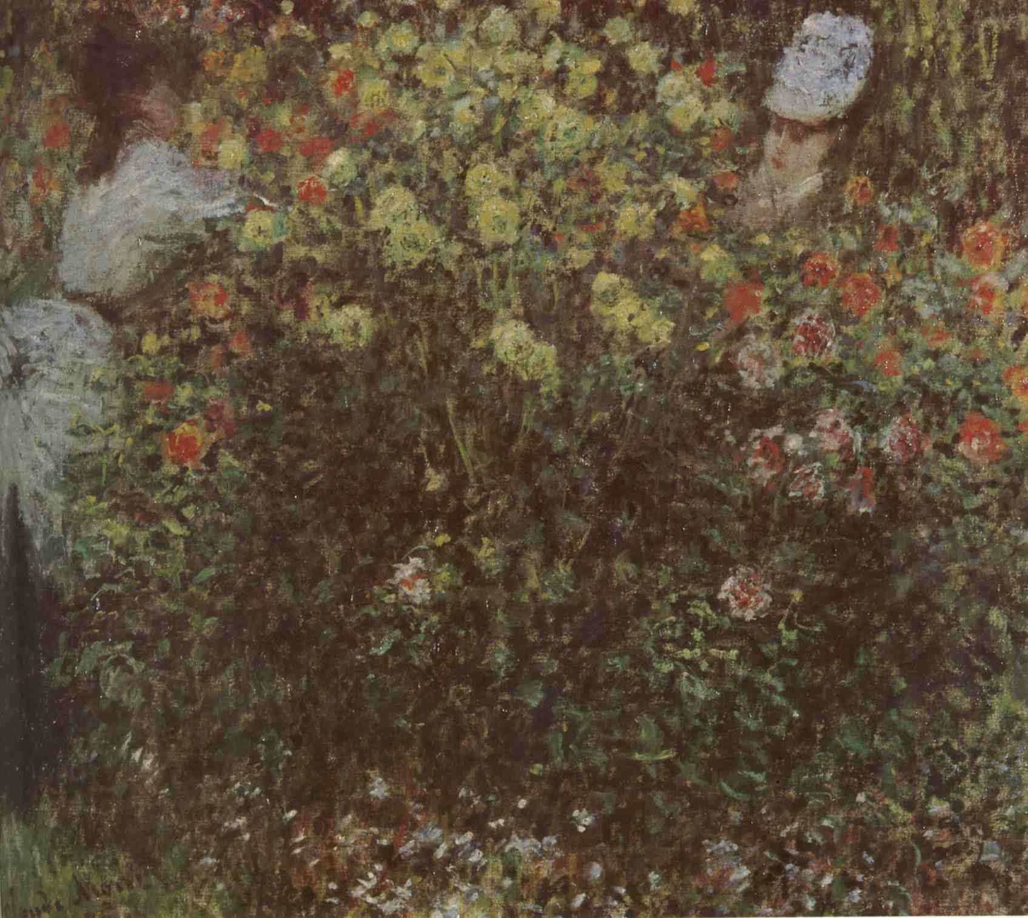
Konkrétní příklad použití metody kruhové oscilace
Claude Monet, Dámy v květinách (1875), Veletržní palác Národní galerie, Praha

Slide 7
Claude Monet, Dámy v květinách – popis programu „Barevné proměny“
podrobná příprava lektora, seznámení se s dílem ze všech hledisek (obsah, kontext, mimoumělecké přesahy)
určení cíle a tvaru programu
Vlastní program:
vstupní dialog - stimulační impulz – různé světelné jevy (slunce, hvězdy, duha, červánky, stín,…)
smyslové poznání – pozorování optických jevů v blízkém okolí, barevné nuance stínů
vizuální zkušenost – simulace změn světelných podmínek pomocí barevných fólií (aditivní a substraktivní míšení)
paměť jako prostředek poznávání – tvorba obrazu – účastníci tvoří obraz části dne některého ročního období podle vlastní volby pomocí archů transparentních barevných papírů, následuje prohlídka vytvořených kompozic
rozumové poznání – před originálem obrazu, analýza díla účastníky, závěrečná diskuze
program je možné rozvinout představením děl umělců pracujících s čistou barvou (Mark Rothko, Jackson Pollock,…)
Přestože v něm (programu) není použita metoda kruhové oscilace ve všech jeho částech, je patrná zvláště v úvodní části.⁷

Slide 8
Letní výtvarná sympozia
týdenní setkávání konaná v návaznosti na aktuální výstavy současného umění
Sebevědomí tvůrčího projevu dětí, bezprostřednost kontaktů s umělci,
kdy přednášky spojené s workshopy získaly podobu přátelských setkání, pozorování jevů v přírodě přirozeně související s potřebou objevovat sympozium přetvořily v pouhé bytí v krajině a na místě. „Pouhé“ ne ve smyslu pejorativním, ale jako nejvzácnější výtěžek celé akce.⁸
Příklad – Galerie Sýpka u Vlkova – téma Světlo
Oheň (zapalování ohňů, kresba ohněm, uhlíky, světla na vodní hladině,…)
Čas (sluneční hodiny, fotodokumentace cyklu rozvíjení květin,…)
Světlo a tma (prozařování, fotografování stínů a světelných projekcí,…)
Voda (fotografování pod hladinou, objekty z igelitů a vody,…)
Barokní architektura a světlo (návštěva barokních kostelů s výkladem)
Slunce ( přednáška o Slunci, pozorování slunečních skvrn dalekohledem,…)
Hvězdy a měsíc (noční pozorování, pokusy s plastovými polokoulemi,…)

Slide 9
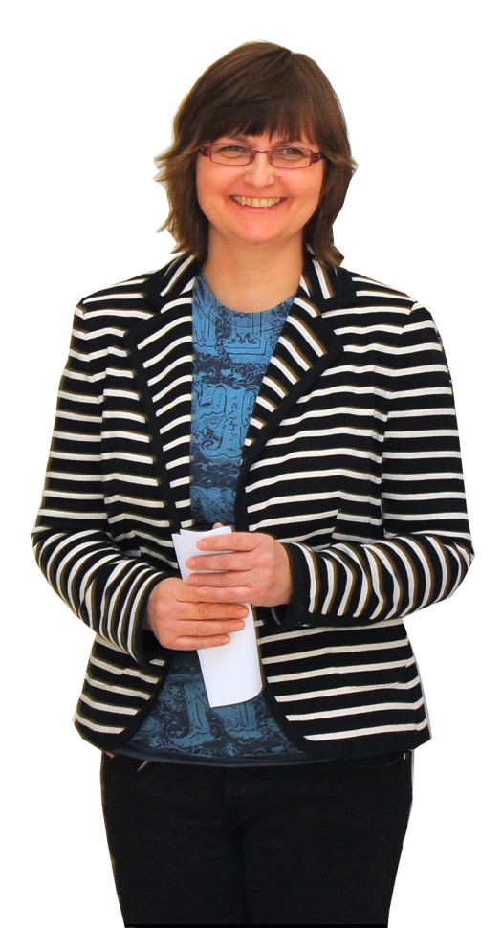
Práce galerijního pedagoga je úzce spjatá s objevováním. Touha proniknout k podstatě díla je motor, který ho udržuje ve stálém napětí tvůrčího hledání. (…) Je hledačem, uvaděčem, průvodcem a divákem zároveň.⁹

Slide 10
Citace
¹ Ferencová, Yvona. Apozice obrazu. 1. vyd. Brno: Pavel Křepela, 2009. s.9. ISBN 978-80-86669-12-0 (brož.)
² Ferencová, Yvona. Apozice obrazu. 1. vyd. Brno: Pavel Křepela, 2009. s.16. ISBN 978-80-86669-12-0 (brož.)
³ Ferencová, Yvona. Apozice obrazu. 1. vyd. Brno: Pavel Křepela, 2009. s.16. ISBN 978-80-86669-12-0 (brož.)
⁴ Ferencová, Yvona. Apozice obrazu. 1. vyd. Brno: Pavel Křepela, 2009. s50.. ISBN 978-80-86669-12-0 (brož.)
⁵ Ferencová, Yvona. Apozice obrazu. 1. vyd. Brno: Pavel Křepela, 2009. s.48. ISBN 978-80-86669-12-0 (brož.)
⁶ Ferencová, Yvona. Apozice obrazu. 1. vyd. Brno: Pavel Křepela, 2009. s.47. ISBN 978-80-86669-12-0 (brož.)
⁷ Ferencová, Yvona. Apozice obrazu. 1. vyd. Brno: Pavel Křepela, 2009. s.59. ISBN 978-80-86669-12-0 (brož.)
⁸ Ferencová, Yvona. Apozice obrazu. 1. vyd. Brno: Pavel Křepela, 2009. s.81. ISBN 978-80-86669-12-0 (brož.)
⁹ Ferencová, Yvona. Apozice obrazu. 1. vyd. Brno: Pavel Křepela, 2009. s.170. ISBN 978-80-86669-12-0 (brož.)
Literatura
Ferencová, Yvona. Apozice obrazu. 1. vyd. Brno: Pavel Křepela, 2009. 183 s. ISBN 978-80-86669-12-0 (brož.)
Moravská galerie v Brně [online]. Brno: 2010 [cit. 2011-12-O6]. Yvona Ferencová. Dostupné z WWW: http://www.moravska-galerie.cz/moravska-galerie/o-galerii/veda-a-vyzkum/odborne-zivotopisy-kuratoru-mg/ferencova.aspx.

